Slide 1
RELATÓRIO FOTOGRÁFICO
FEVEREIRO

Slide 2
SERVIÇOS EM ANDAMENTO

Slide 3
PERÍODO 01/02 – 03/02

Slide 4
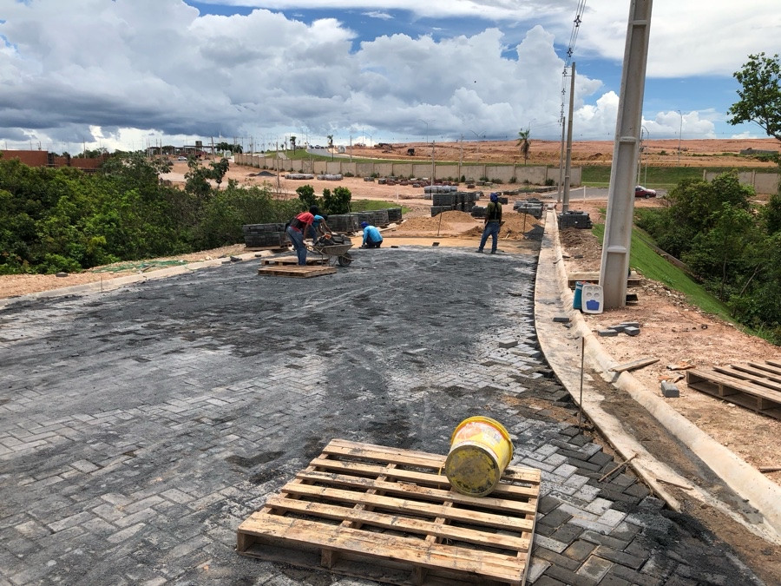
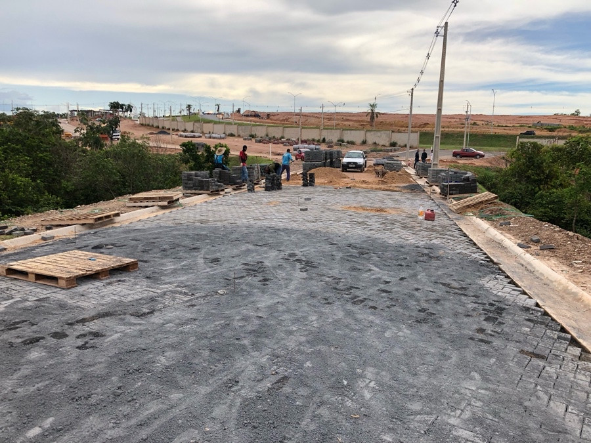
Relatório Fotográfico – Pavimento
Fevereiro de 2023
Foto: 01
Foto: 02
Fotos: 01 e 02
Serviço: Execução do assentamento dos blocos de paver cinza.
Local: Alameda Ametista.
Execução: Enko Engenharia.

Slide 5
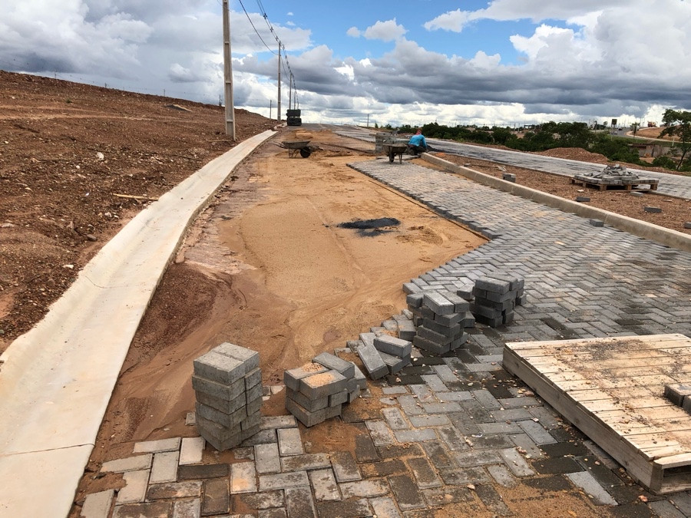
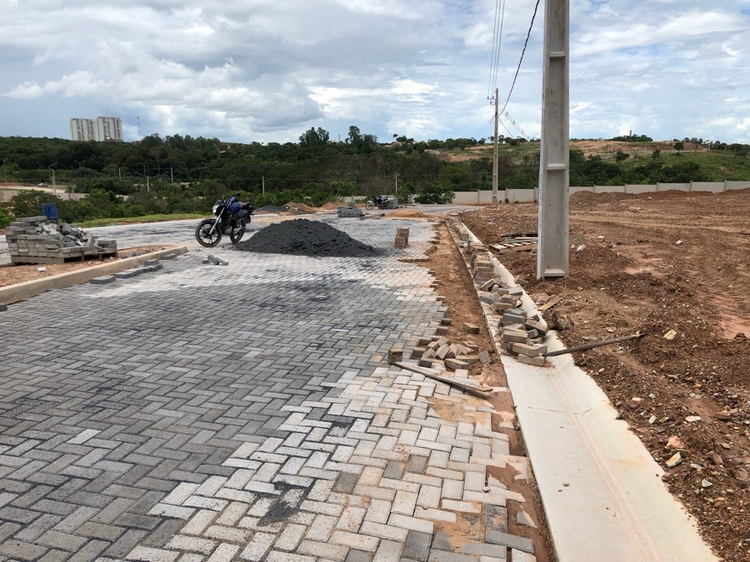
Relatório Fotográfico – Pavimento
Fevereiro de 2023
Foto: 03
Foto: 04
Fotos: 03 e 04
Serviço: Execução do assentamento dos blocos de paver cinza.
Local: Alameda Rubi.
Execução: Enko Engenharia.

Slide 6
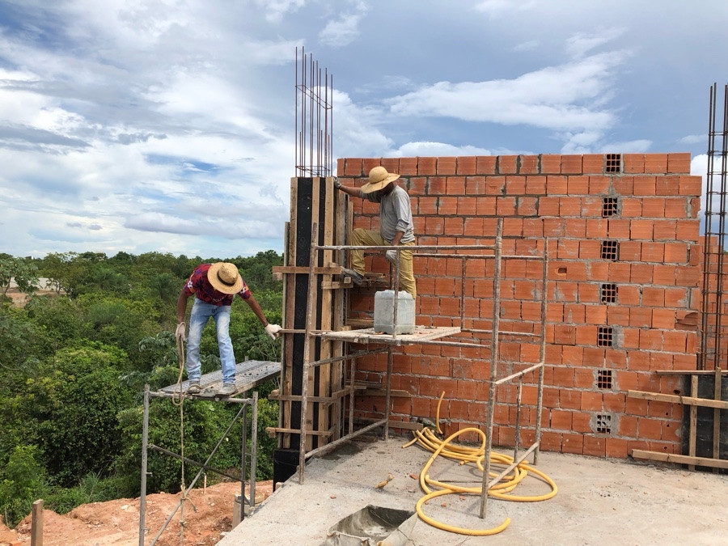
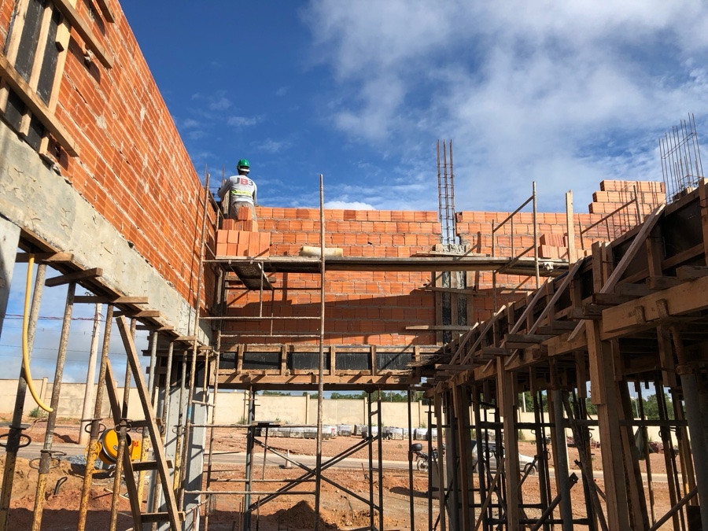
Relatório Fotográfico – Edificações
Fevereiro de 2023
Foto: 05
Foto: 06
Fotos: 05 e 06
Serviço: Execução da concretagem de pilar e execução da alvenaria.
Local: Espaço Fitness.
Execução: Enko Engenharia.

Slide 7
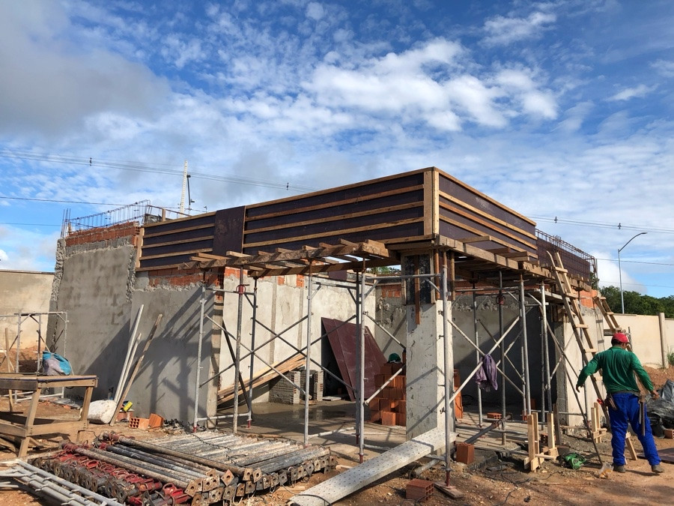
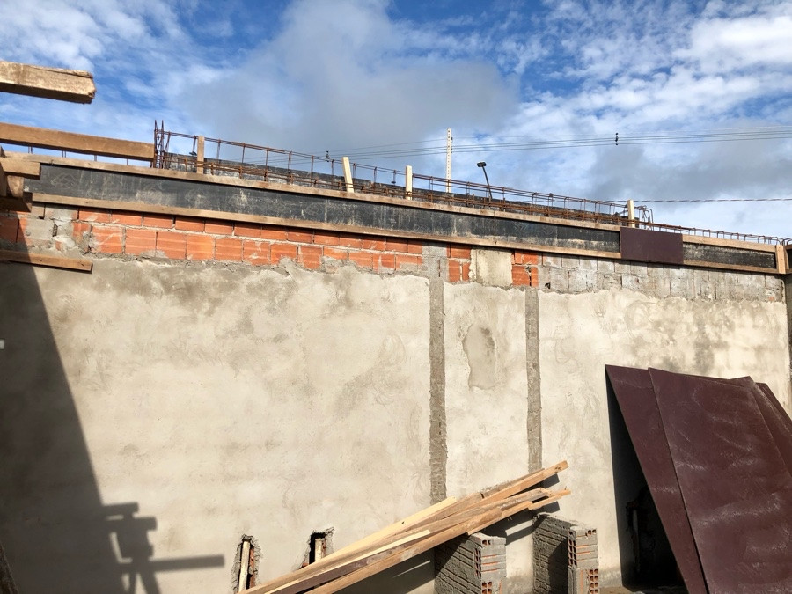
Relatório Fotográfico – Edificações
Fevereiro de 2023
Foto: 07
Foto: 08
Fotos: 07 e 08
Serviço: Execução das formas das vigas.
Local: Lounge Gourmet 2.
Execução: Enko Engenharia.

Slide 8
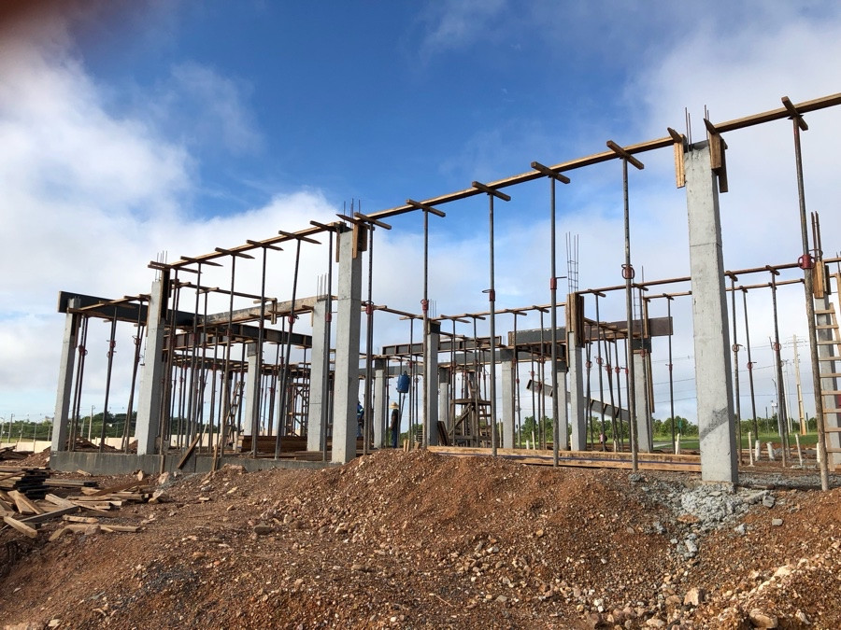
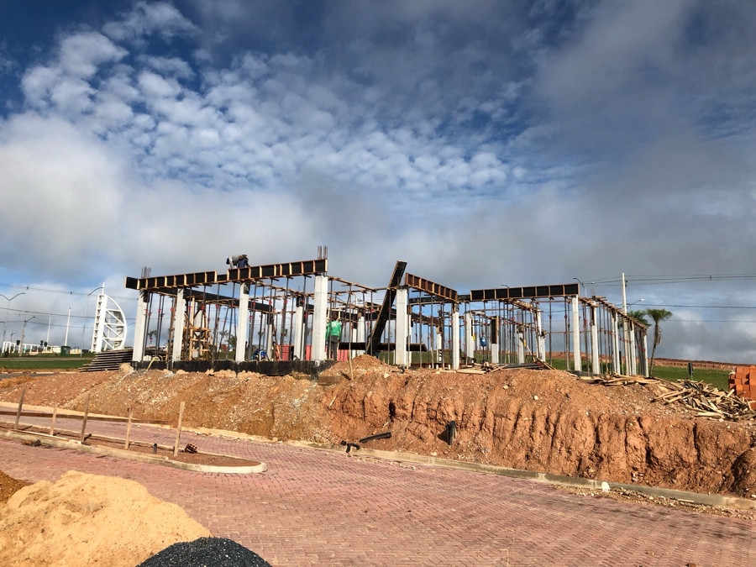
Relatório Fotográfico – Edificações
Fevereiro de 2023
Foto: 09
Foto: 10
Fotos: 09 e 10
Serviço: Execução do posicionamento das formas de vigas.
Local: Complexo Administrativo.
Execução: Enko Engenharia.

Slide 9
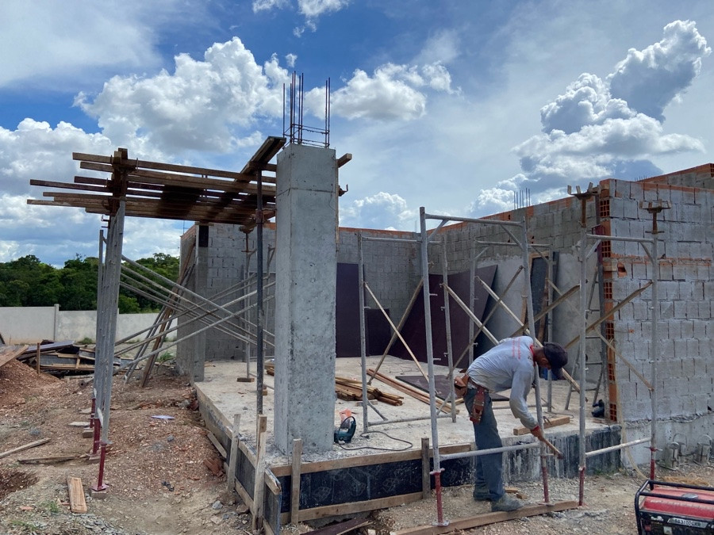
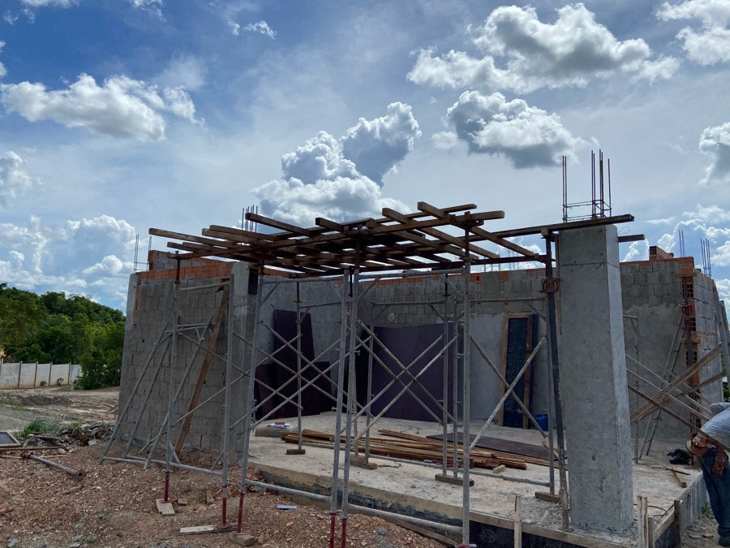
Relatório Fotográfico – Edificações
Fevereiro de 2023
Foto: 11
Foto: 12
Fotos: 11 e 12
Serviço: Execução do posicionamento das formas de vigas.
Local: Lounge Gourmet 1.
Execução: Enko Engenharia.

Slide 10
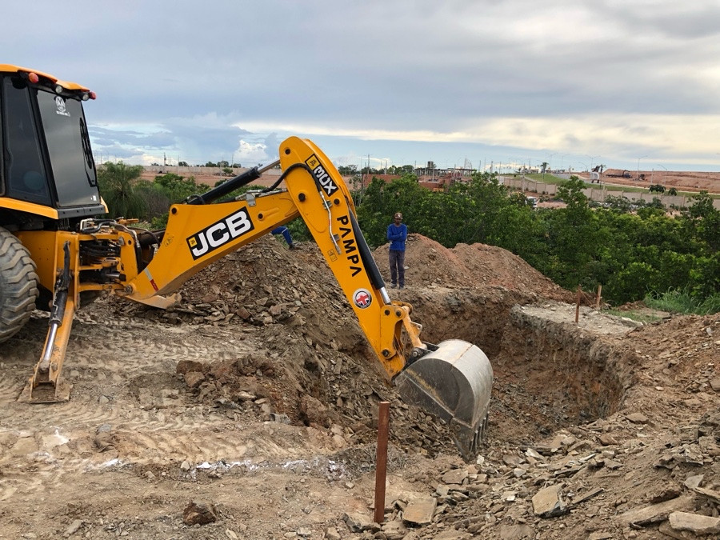
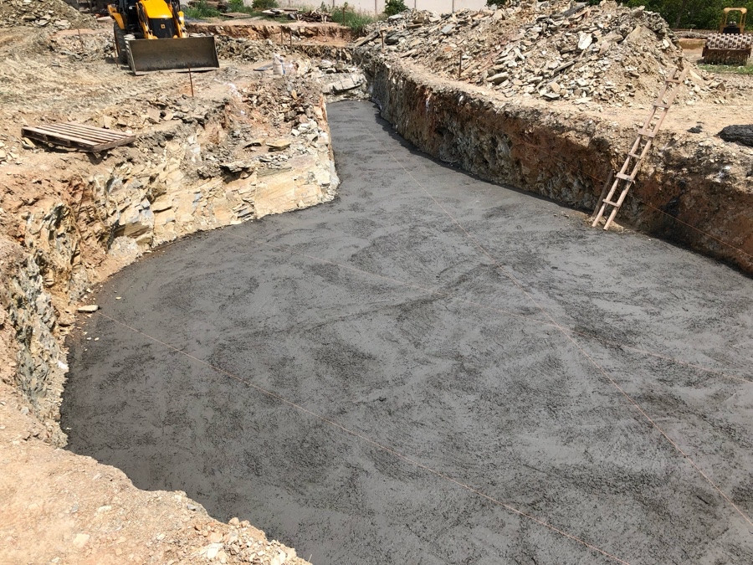
Relatório Fotográfico – Piscina
Fevereiro de 2023
Foto: 13
Foto: 14
Fotos: 13 e 14
Serviço: Escavação e concretagem do lastro da piscina.
Local: Piscina.
Execução: Nilson Piscinas.

Slide 11
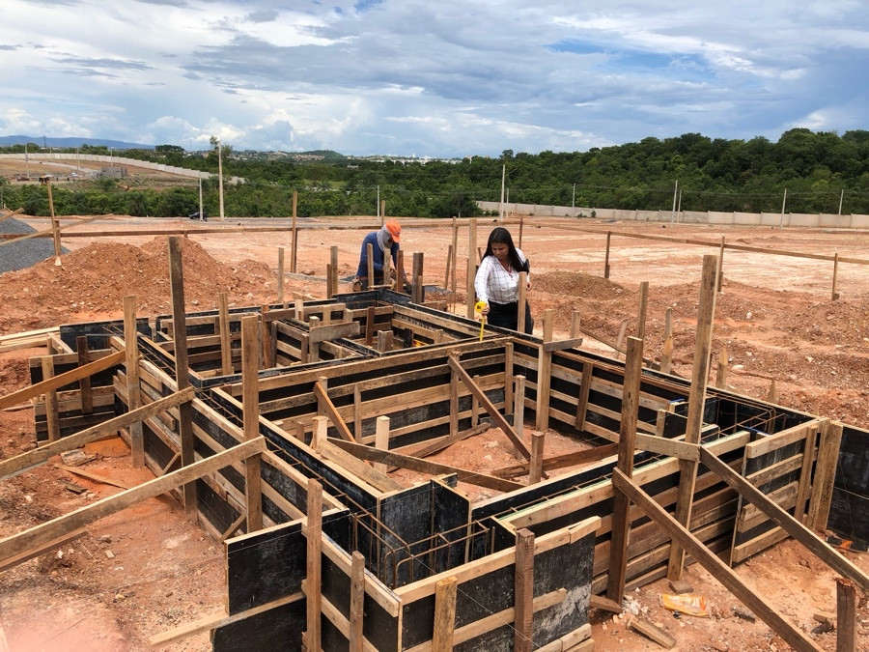
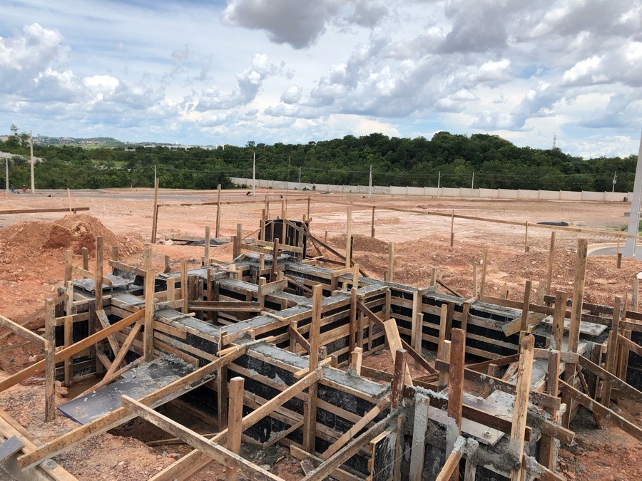
Relatório Fotográfico – Guaritas
Fevereiro de 2023
Foto: 15
Foto: 16
Fotos: 15 e 16
Serviço: Execução do posicionamento das formas da viga baldrame e concretagem.
Local: Guaritas.
Execução: Enko Engenharia.

Slide 12
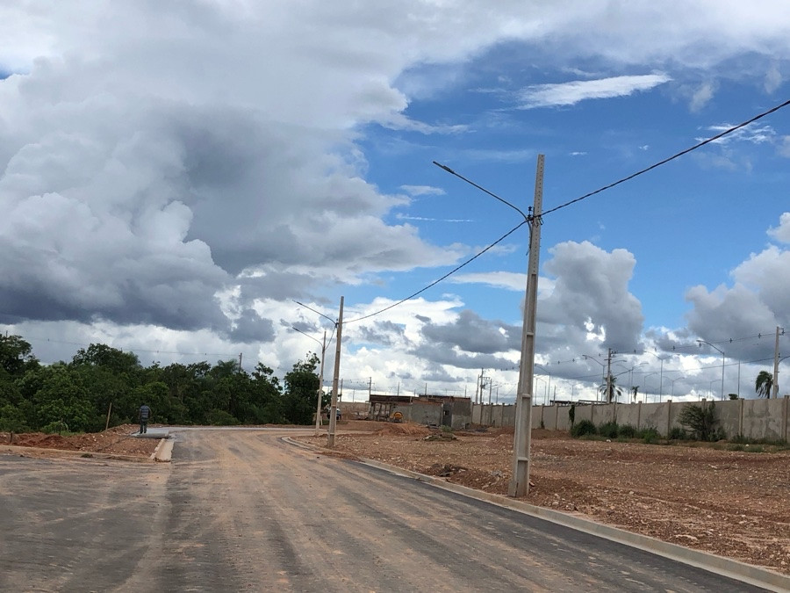
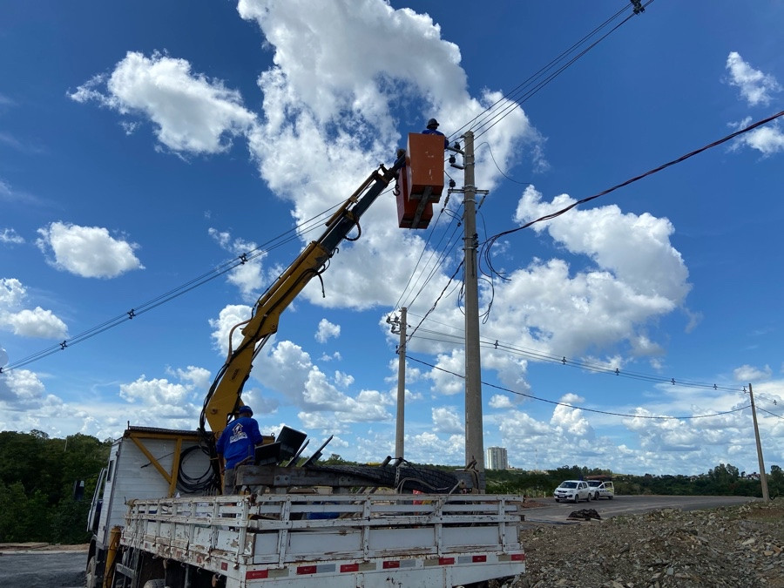
Relatório Fotográfico – Rede Elétrica
Fevereiro de 2023
Foto: 17
Foto: 18
Fotos: 17 e 18
Serviço: Execução do posicionamento das luminárias e dos transformadores.
Local: Alameda Lápis Lazúli e Alameda Jaspe.
Execução: Inova.

Slide 13
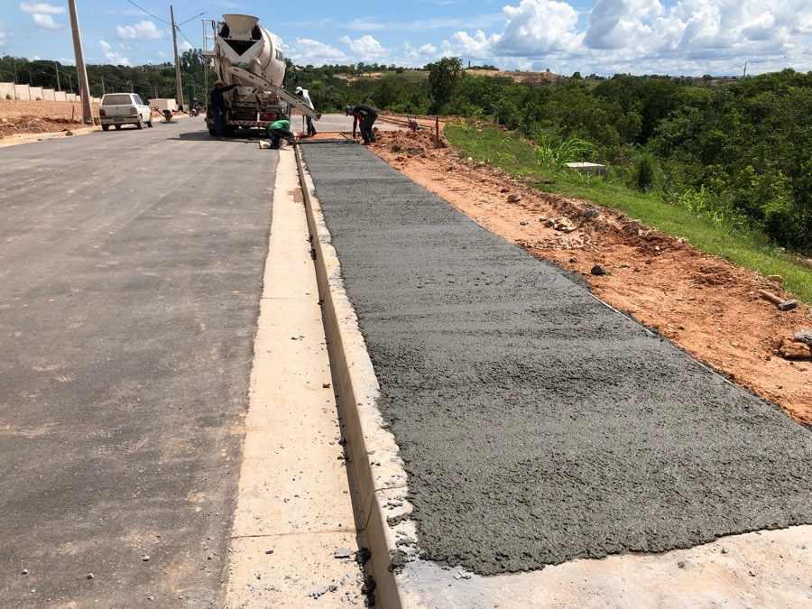
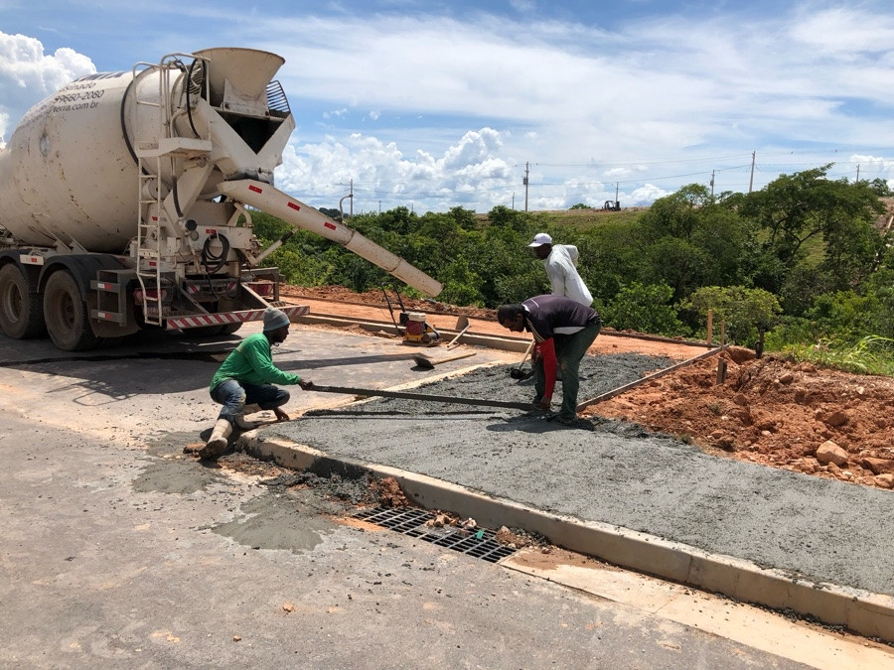
Relatório Fotográfico – Pista de Cooper
Fevereiro de 2023
Foto: 19
Foto: 20
Fotos: 19 e 20
Serviço: Concretagem da pista de cooper.
Local: Alameda Lápis Lazúli.
Execução: Enko Engenharia.

Slide 14
PERÍODO 06/02 – 10/02

Slide 15
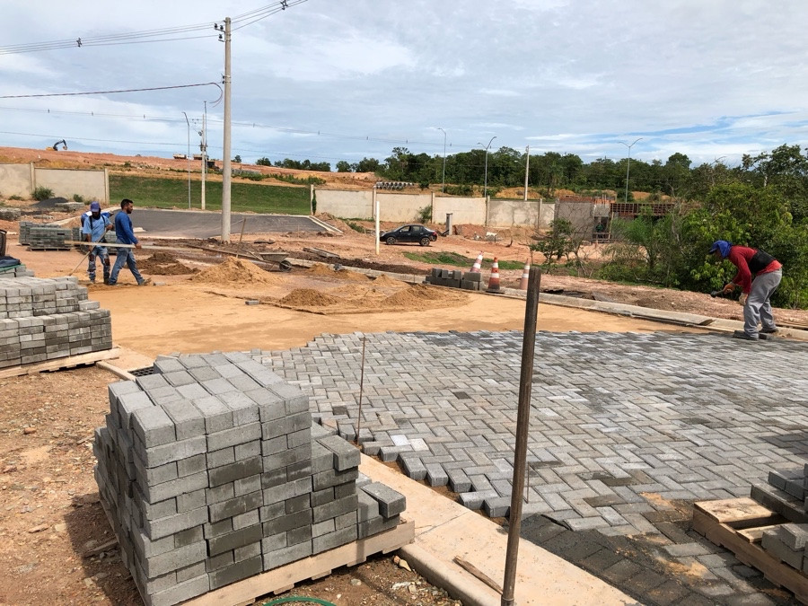
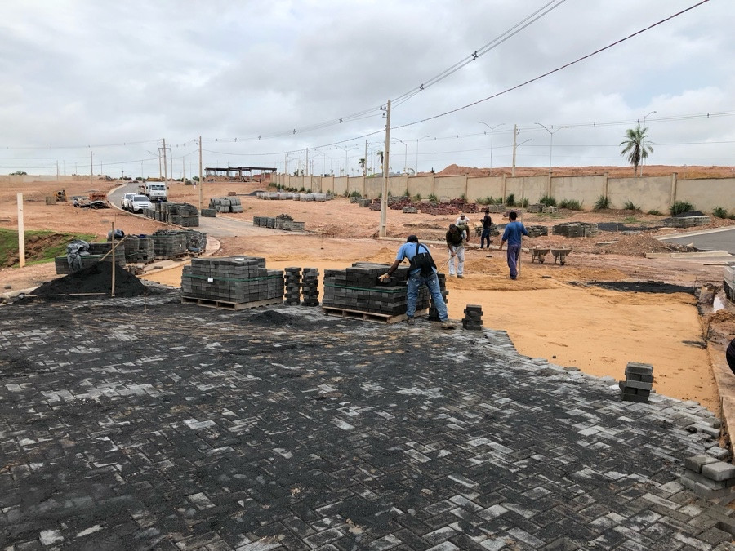
Relatório Fotográfico – Pavimento
Fevereiro de 2023
Foto: 21
Foto: 22
Fotos: 21 e 22
Serviço: Execução do assentamento dos blocos de paver cinza.
Local: Alameda Ametista.
Execução: Enko Engenharia.

Slide 16
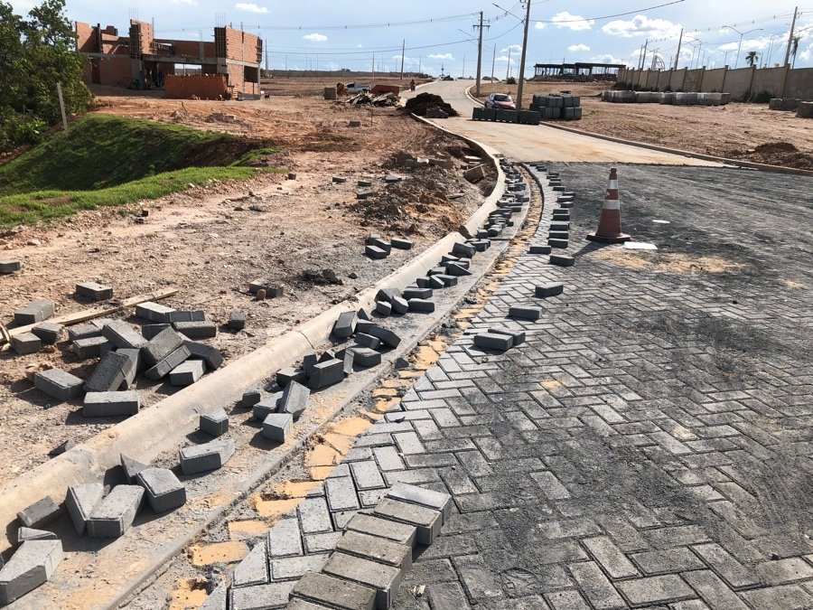
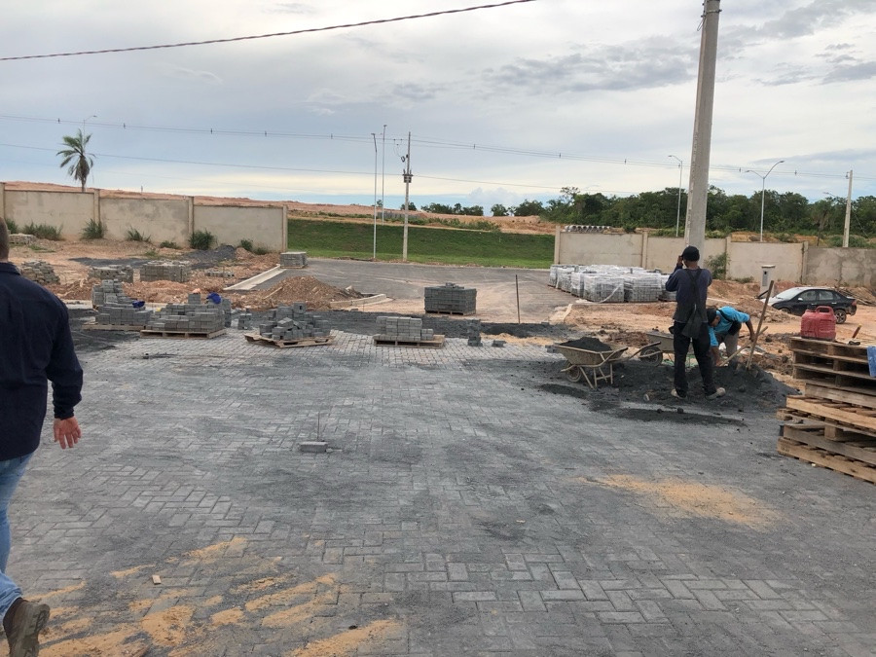
Relatório Fotográfico – Pavimento
Fevereiro de 2023
Foto: 23
Foto: 24
Fotos: 23 e 24
Serviço: Execução do recorte e assentamento dos blocos de paver cinza.
Local: Avenida Diamante.
Execução: Enko Engenharia.

Slide 17
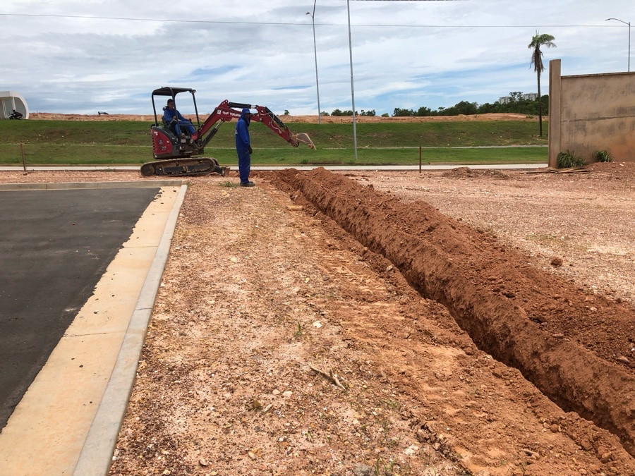
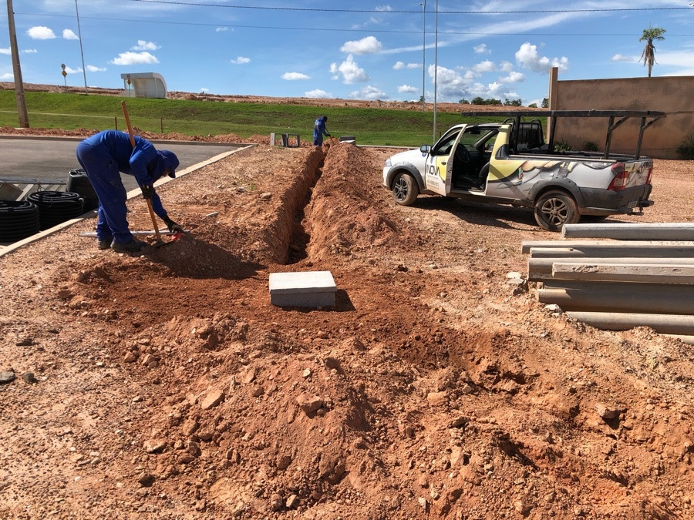
Relatório Fotográfico – Rede elétrica
Fevereiro de 2023
Foto: 25
Foto: 26
Fotos: 25 e 26
Serviço: Escavação para execução da infra de elétrica dos postes metálicos.
Local: Estacionamento 2.
Execução: Inova.

Slide 18
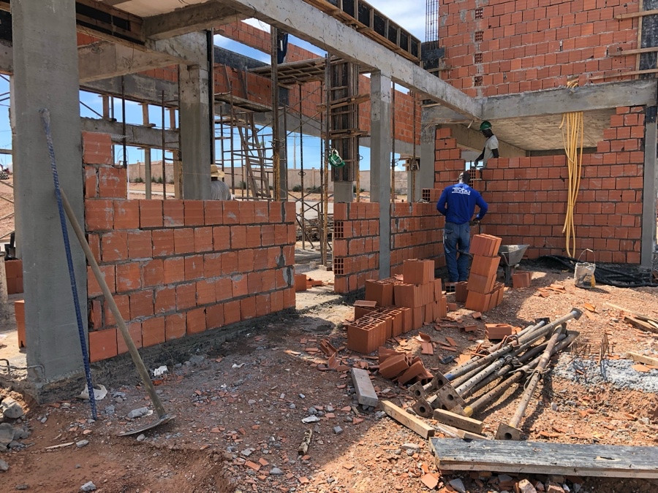
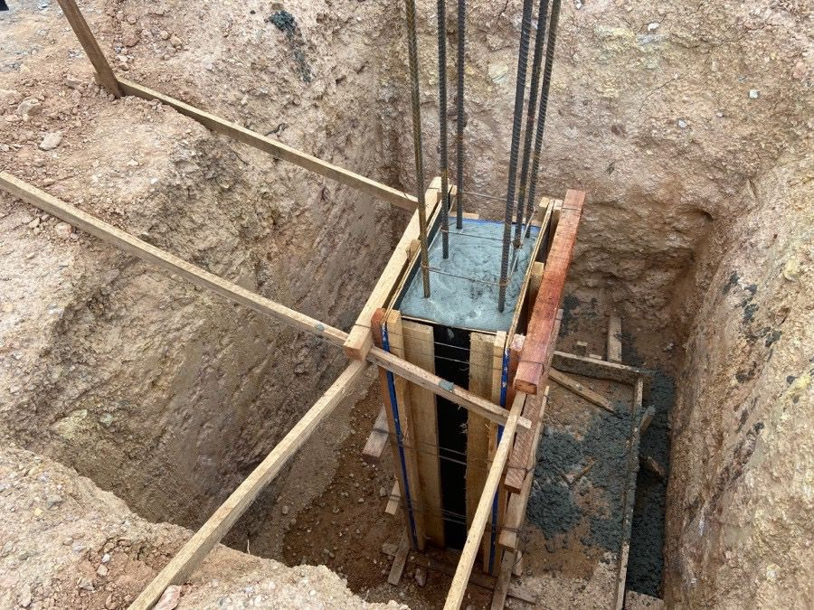
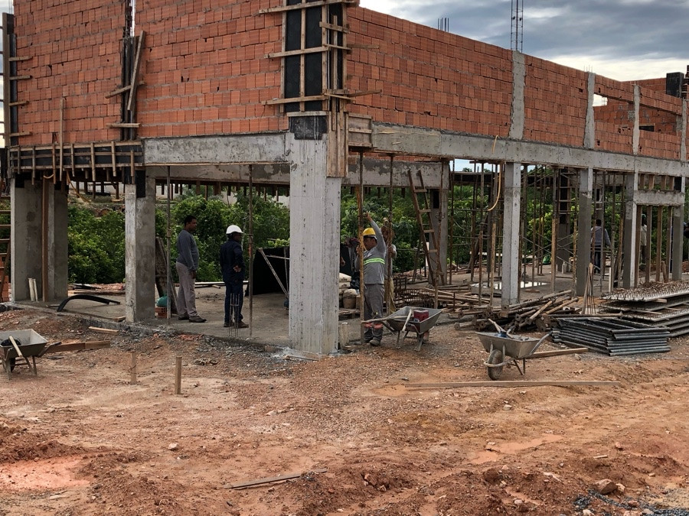
Relatório Fotográfico – Edificações
Fevereiro de 2023
Foto: 27
Foto: 28
Fotos: 27 e 28
Serviço: Execução da alvenaria da edificação.
Local: Espaço Fitness.
Execução: Enko Engenharia.

Slide 19
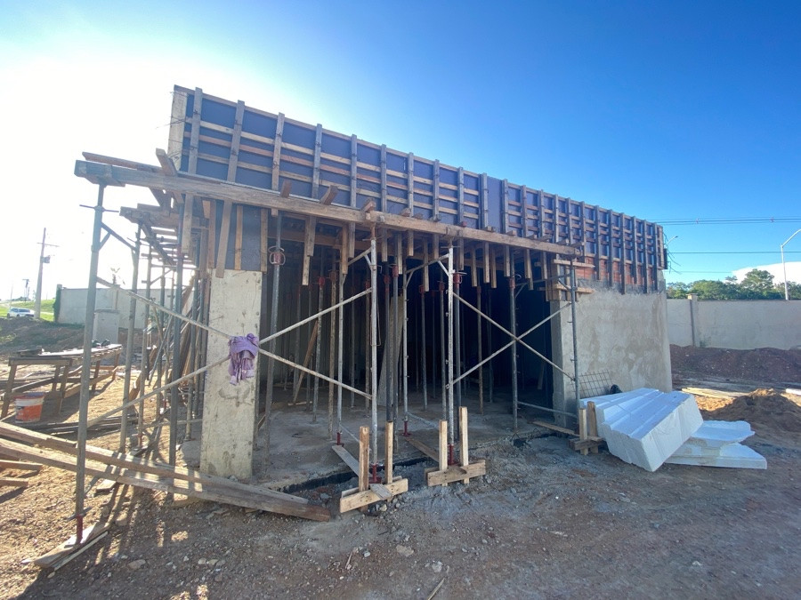
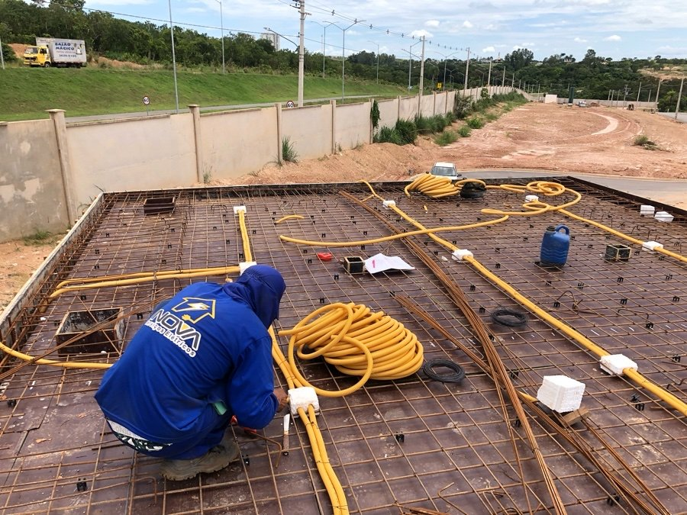
Relatório Fotográfico – Edificações
Fevereiro de 2023
Foto: 29
Foto: 30
Fotos: 29 e 30
Serviço: Posicionamento da forma de laje e passagem dos eletrodutos de elétrica.
Local: Lounge Gourmet 2.
Execução: Enko Engenharia / Inova.

Slide 20
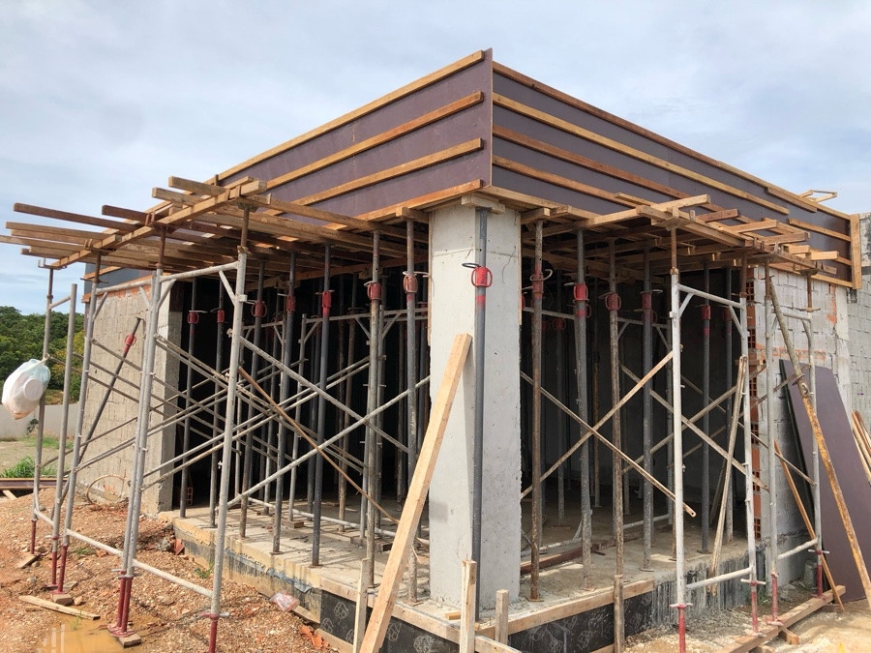
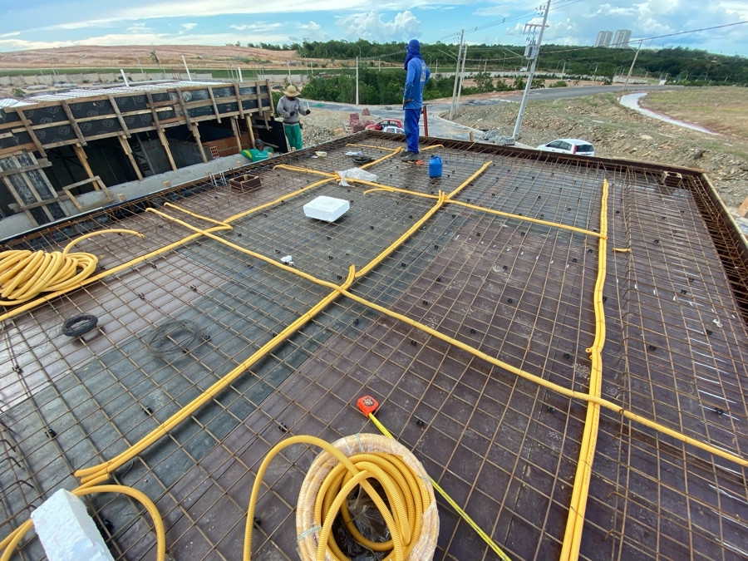
Relatório Fotográfico – Edificações
Fevereiro de 2023
Foto: 31
Foto: 32
Fotos: 31 e 32
Serviço: Posicionamento da forma de laje e passagem dos eletrodutos de elétrica.
Local: Lounge Gourmet 1.
Execução: Enko Engenharia / Inova.

Slide 21
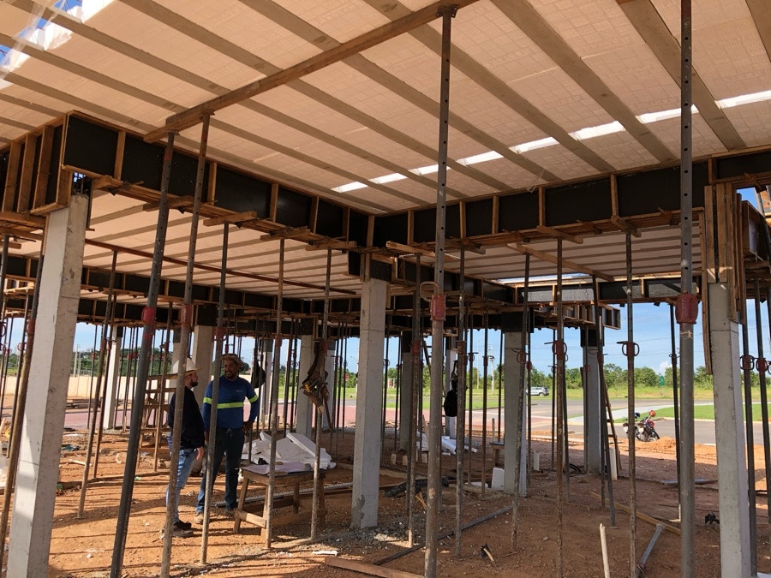
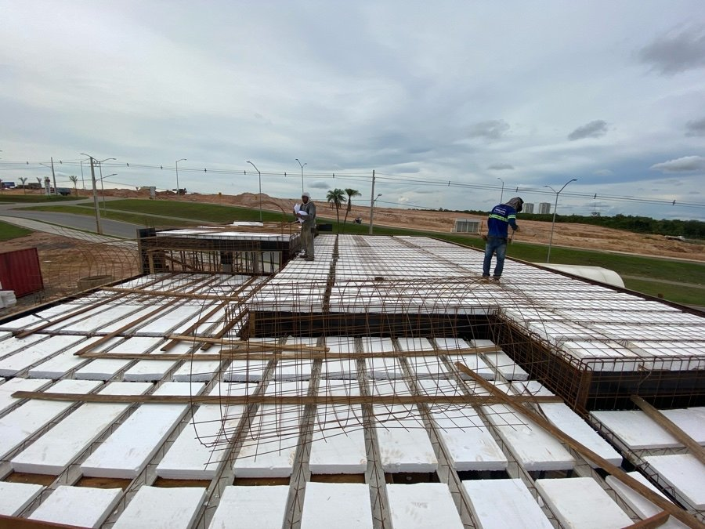
Relatório Fotográfico – Edificações
Fevereiro de 2023
Foto: 33
Foto: 34
Fotos: 33 e 34
Serviço: Posicionamento das treliças e dos EPS para execução da laje.
Local: Complexo Administrativo.
Execução: Enko Engenharia.

Slide 22
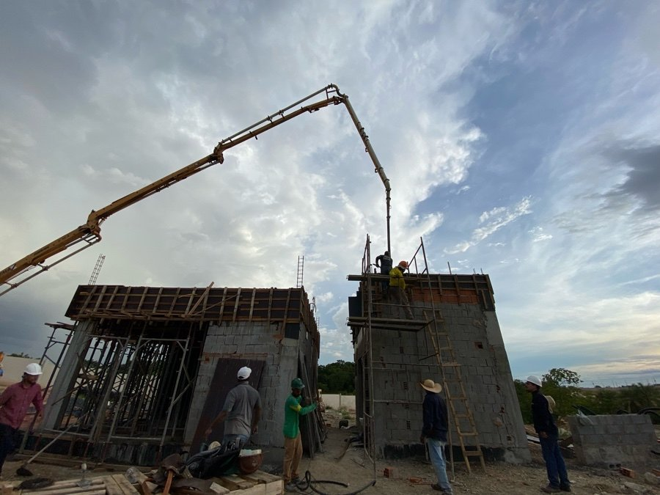
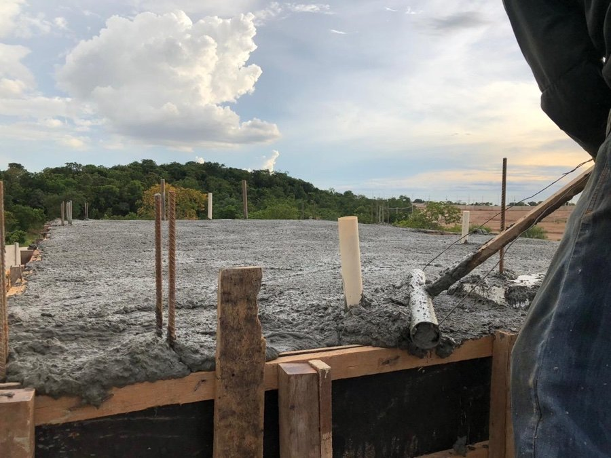
Relatório Fotográfico – Edificações
Fevereiro de 2023
Foto: 35
Foto: 36
Fotos: 35 e 36
Serviço: Concretagem das vigas e lajes.
Local: Lounge Gourmet 1.
Execução: Enko Engenharia.

Slide 23
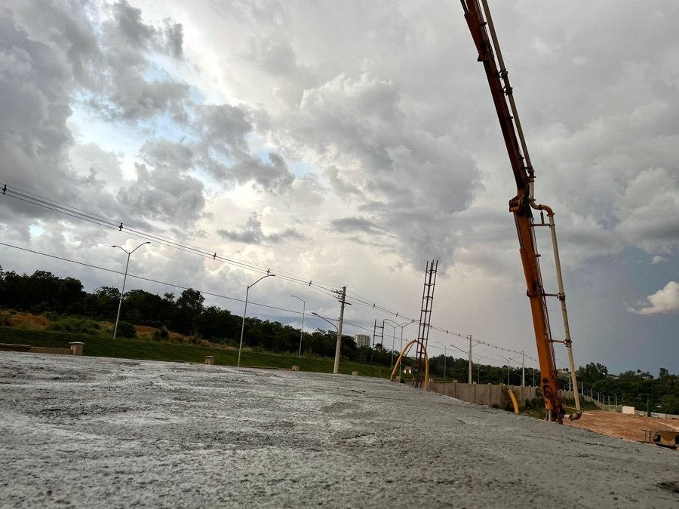
Relatório Fotográfico – Edificações
Fevereiro de 2023
Foto: 37
Foto: 38
Fotos: 37 e 38
Serviço: Concretagem das vigas e lajes.
Local: Lounge Gourmet 2.
Execução: Enko Engenharia.

Slide 24
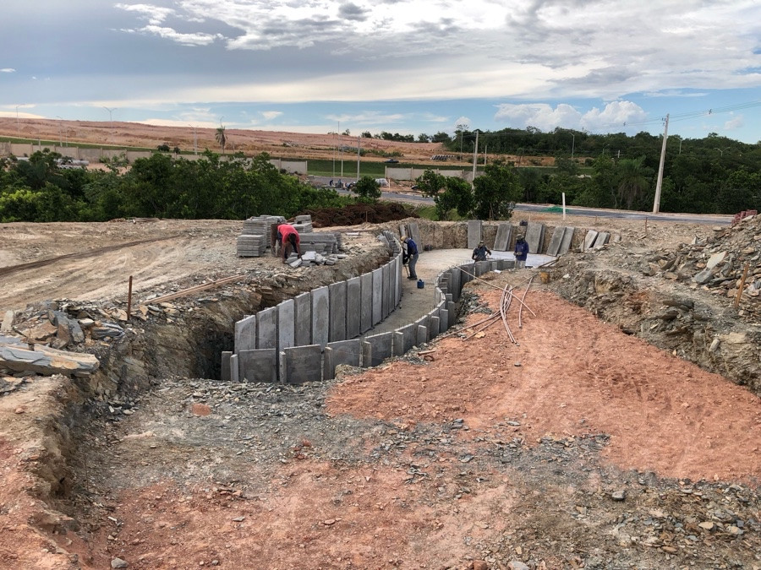
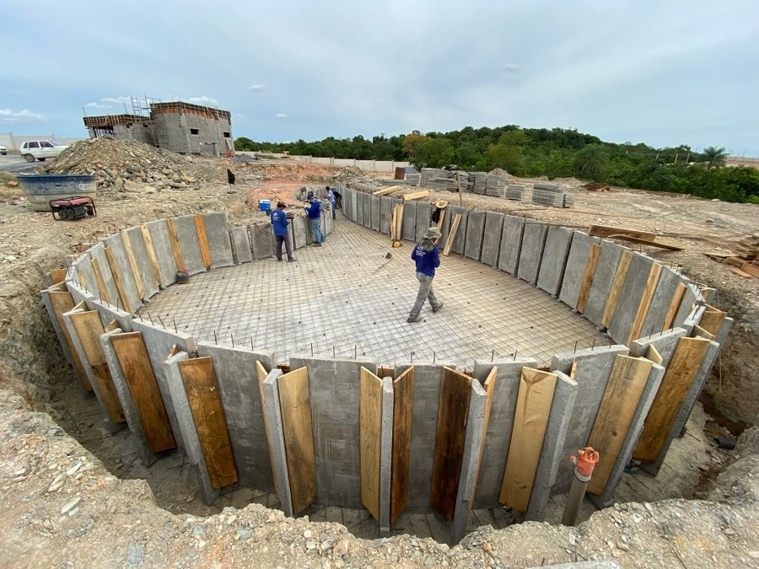
Relatório Fotográfico – Piscina
Fevereiro de 2023
Foto: 39
Foto: 40
Fotos: 39 e 40
Serviço: Posicionamento das placas de concreto e execução das formas de pilar.
Local: Piscina.
Execução: Nilson Piscinas.

Slide 25
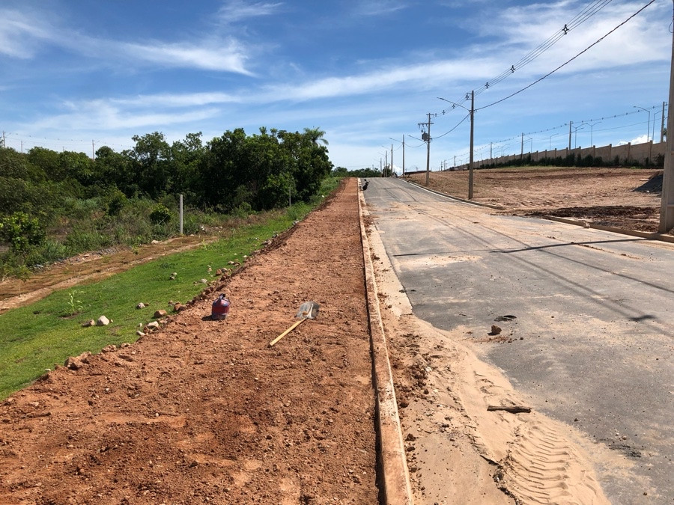
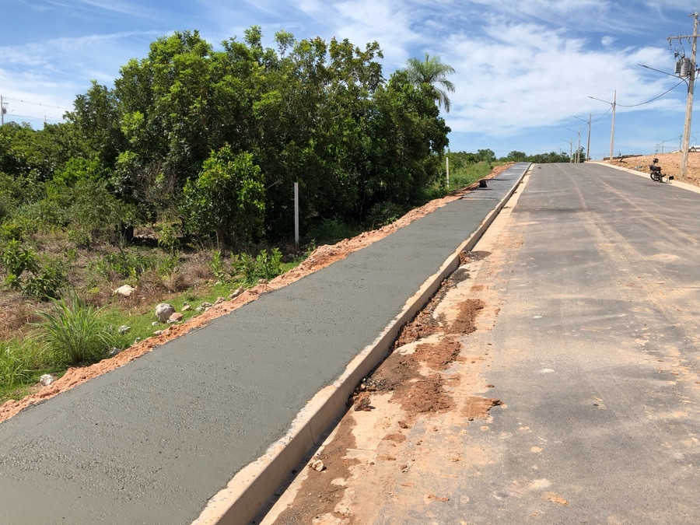
Relatório Fotográfico – Pista de cooper
Fevereiro de 2023
Foto: 41
Foto: 42
Fotos: 41 e 42
Serviço: Regularização e concretagem da pista de cooper.
Local: Alameda Lápis Lazúli.
Execução: Enko Engenharia.

Slide 26
PERÍODO 13/02 – 17/02

Slide 27
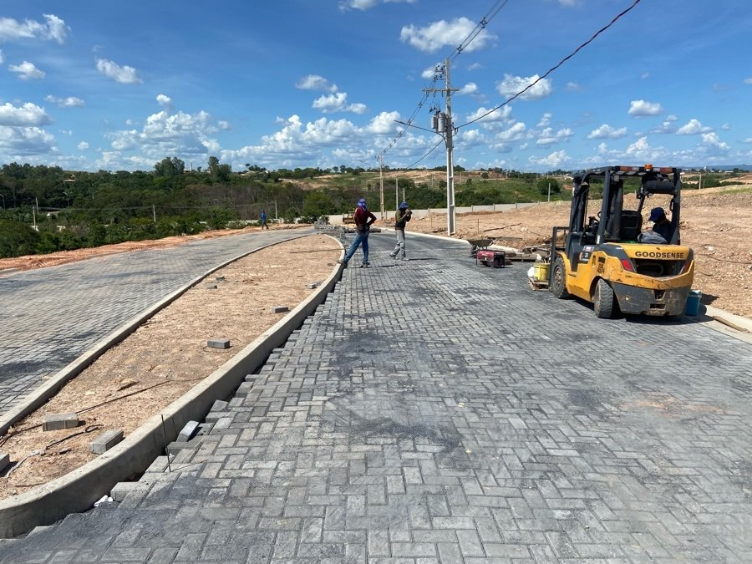
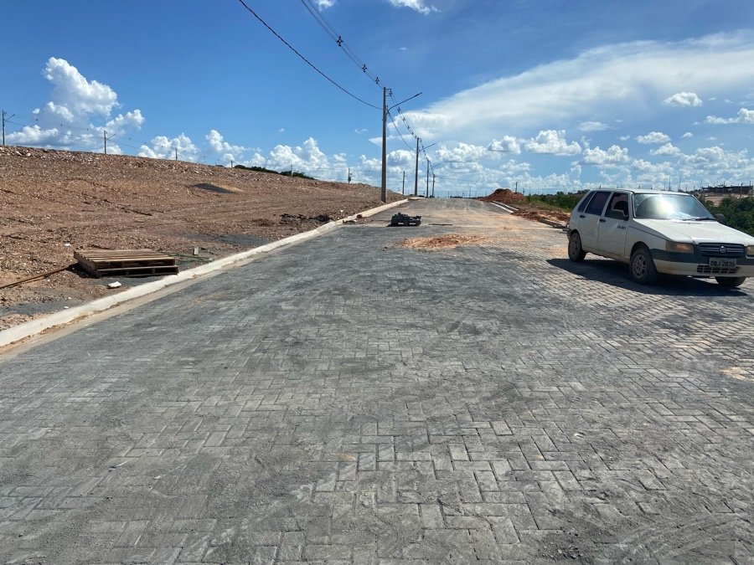
Relatório Fotográfico – Pavimento
Fevereiro de 2023
Foto: 43
Foto: 44
Fotos: 43 e 44
Serviço: Execução do assentamento dos blocos de paver cinza.
Local: Alameda Rubi.
Execução: Enko Engenharia.

Slide 28
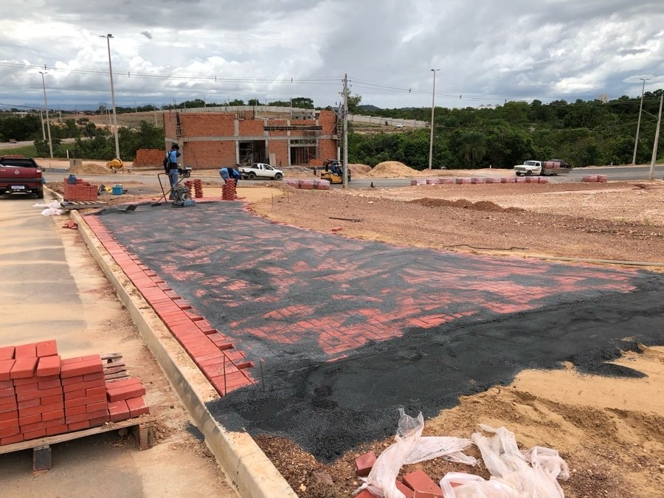
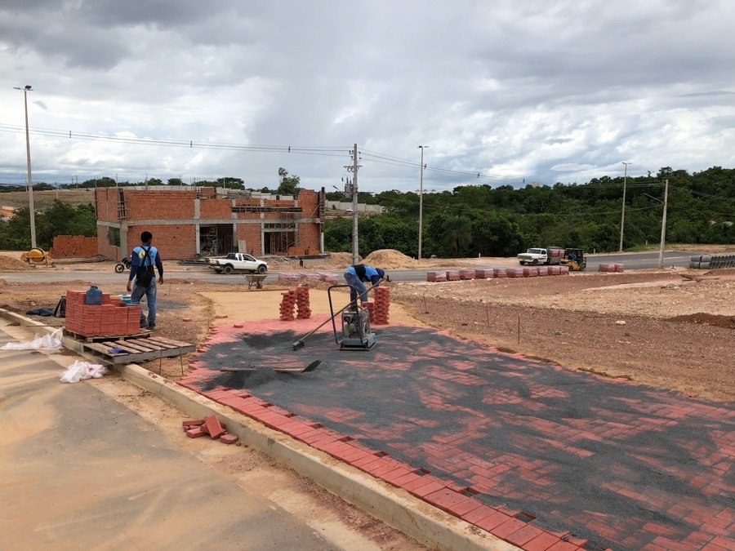
Relatório Fotográfico – Calçada
Fevereiro de 2023
Foto: 45
Foto: 46
Fotos: 45 e 46
Serviço: Execução das calçadas em paver vermelho.
Local: Avenida Diamante.
Execução: Enko Engenharia.

Slide 29
Relatório Fotográfico – Rede elétrica
Fevereiro de 2023
Foto: 47
Foto: 48
Fotos: 47 e 48
Serviço: Posicionamento dos super postes.
Local: Avenida Diamante e Entrada principal do condomínio.
Execução: Inova.

Slide 30
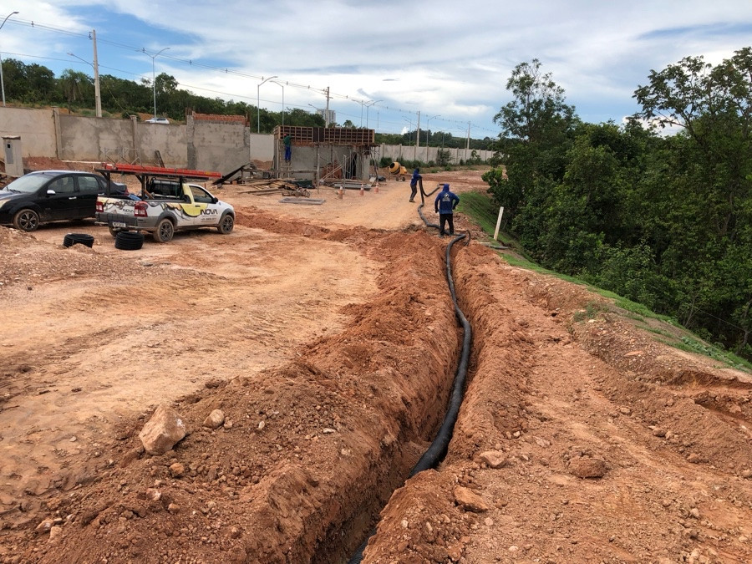
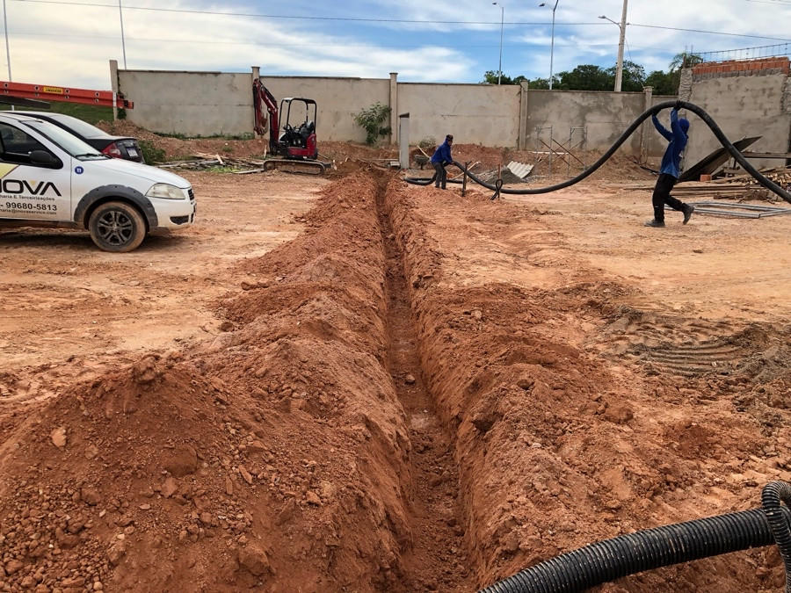
Relatório Fotográfico – Rede elétrica
Fevereiro de 2023
Foto: 49
Foto: 50
Fotos: 49 e 50
Serviço: Escavação para execução da infra de elétrica dos postes metálicos.
Local: Lounge Gourmet 2.
Execução: Inova.

Slide 31
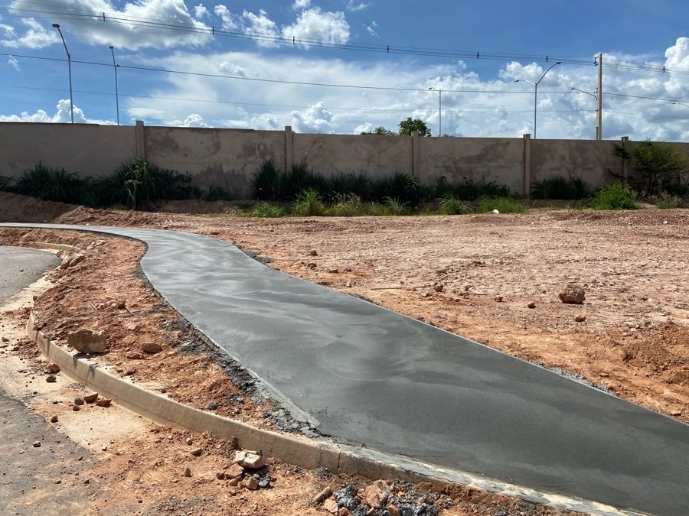
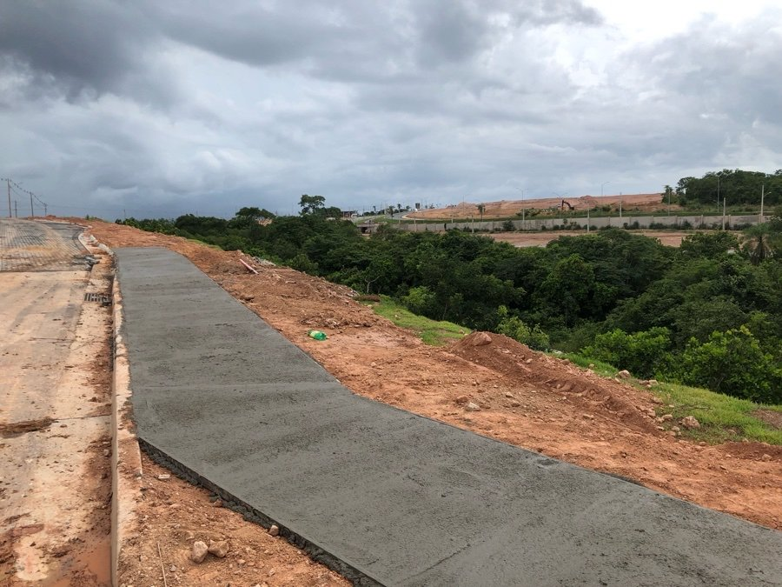
Relatório Fotográfico – Pista de Cooper
Fevereiro de 2023
Foto: 51
Foto: 52
Fotos: 51 e 52
Serviço: Execução da concretagem da pista de cooper do condomínio.
Local: Alameda Lápis Lazuli e Alameda Rubi.
Execução: Enko Engenharia.

Slide 32
Relatório Fotográfico – Edificações
Fevereiro de 2023
Foto: 53
Foto: 54
Fotos: 53 e 54
Serviço: Remoção das formas de viga e execução da alvenaria na platibanda.
Local: Lounge Gourmet 2.
Execução: Enko Engenharia.

Slide 33
Relatório Fotográfico – Edificações
Fevereiro de 2023
Foto: 55
Foto: 56
Fotos: 55 e 56
Serviço: Execução da alvenaria da edificação.
Local: Fitness.
Execução: Enko Engenharia.

Slide 34
Relatório Fotográfico – Edificações
Fevereiro de 2023
Foto: 57
Foto: 58
Fotos: 57 e 58
Serviço: Execução da alvenaria na platibanda da edificação.
Local: Lounge Gourmet 1.
Execução: Enko Engenharia.

Slide 35
Relatório Fotográfico – Edificações
Fevereiro de 2023
Foto: 59
Foto: 60
Fotos: 59 e 60
Serviço: Concretagem das vigas e lajes.
Local: Complexo Administrativo.
Execução: Enko Engenharia.

Slide 36
Relatório Fotográfico – Edificações
Fevereiro de 2023
Foto: 61
Foto: 62
Fotos: 61 e 62
Serviço: Remoção das formas das vigas.
Local: Complexo Administrativo.
Execução: Enko Engenharia.

Slide 37
Relatório Fotográfico – Campo Society
Fevereiro de 2023
Foto: 63
Foto: 64
Fotos: 63 e 64
Serviço: Execução da drenagem.
Local: Campo Society.
Execução: Enko Engenharia.

Slide 38
Relatório Fotográfico – Piscina
Fevereiro de 2023
Foto: 65
Foto: 66
Fotos: 65 e 66
Serviço: Execução do chapisco e posicionamento das armaduras da laje do fundo.
Local: Piscina.
Execução: Nilson Piscinas.

Slide 39
Relatório Fotográfico – Guaritas
Fevereiro de 2023
Foto: 67
Foto: 68
Fotos: 67 e 68
Serviço: Posicionamento dos pilares metálicos.
Local: Guaritas.
Execução: Enko Engenharia.

Slide 40
PERÍODO 21/02 – 28/02

Slide 41
Relatório Fotográfico – Edificações
Fevereiro de 2023
Foto: 69
Foto: 70
Fotos: 69 e 70
Serviço: Execução da alvenaria na parte da platibanda da edificação.
Local: Lounge Gourmet 1.
Execução: Enko Engenharia.

Slide 42
Relatório Fotográfico – Edificações
Fevereiro de 2023
Foto: 71
Foto: 72
Fotos: 71 e 72
Serviço: Execução da alvenaria na parte da platibanda da edificação.
Local: Lounge Gourmet 2.
Execução: Enko Engenharia.

Slide 43
Relatório Fotográfico – Edificações
Fevereiro de 2023
Foto: 73
Foto: 74
Fotos: 73 e 74
Serviço: Execução da alvenaria e posicionamento das formas de vigas e pilares da cobertura.
Local: Fitness.
Execução: Enko Engenharia.

Slide 44
Relatório Fotográfico – Edificações
Fevereiro de 2023
Foto: 75
Foto: 76
Fotos: 75 e 76
Serviço: Execução da alvenaria na parte superior da edificação.
Local: Complexo Administrativo.
Execução: Enko Engenharia.

Slide 45
Relatório Fotográfico – Edificações
Fevereiro de 2023
Foto: 77
Foto: 78
Fotos: 77 e 78
Serviço: Posicionamento das formas das vigas.
Local: Lounge Gourmet 1.
Execução: Enko Engenharia.

Slide 46
Relatório Fotográfico – Guaritas
Fevereiro de 2023
Foto: 79
Foto: 80
Fotos: 79 e 80
Serviço: Compactação do reaterro e posicionamento dos pilares metálicos.
Local: Guaritas.
Execução: Enko Engenharia.

Slide 47
Relatório Fotográfico – Guaritas
Fevereiro de 2023
Foto: 81
Foto: 82
Fotos: 81 e 82
Serviço: Posicionamento dos pilares e treliças da cobertura metálica.
Local: Guaritas.
Execução: Enko Engenharia.

Slide 48
Relatório Fotográfico – Piscina
Fevereiro de 2023
Foto: 83
Foto: 84
Fotos: 83 e 84
Serviço: Posicionamento das armaduras para concretagem da laje do fundo.
Local: Piscina.
Execução: Nilson Piscinas.

Slide 49
Relatório Fotográfico – Piscina
Fevereiro de 2023
Foto: 85
Foto: 86
Fotos: 85 e 86
Serviço: Concretagem dos pilares e da laje do fundo.
Local: Piscina.
Execução: Nilson Piscinas.

Slide 50
Relatório Fotográfico – Pista de Cooper
Fevereiro de 2023
Foto: 87
Foto: 88
Fotos: 87 e 88
Serviço: Regularização da pista de cooper.
Local: Alameda Rubi.
Execução: Enko Engenharia.

Slide 51
Relatório Fotográfico – Pista de Cooper
Fevereiro de 2023
Foto: 89
Foto: 90
Fotos: 89 e 90
Serviço: Concretagem da pista de cooper.
Local: Alameda Rubi.
Execução: Enko Engenharia.

Slide 52
Relatório Fotográfico – Calçada
Fevereiro de 2023
Foto: 91
Foto: 92
Fotos: 91 e 92
Serviço: Execução das calçadas em paver vermelho.
Local: Avenida Diamante.
Execução: Enko Engenharia.

Slide 53
Relatório Fotográfico – Calçada
Fevereiro de 2023
Foto: 93
Foto: 94
Fotos: 93 e 94
Serviço: Execução das calçadas em paver vermelho.
Local: Alameda Rubi / Alameda Jade.
Execução: Enko Engenharia.

Slide 54
Relatório Fotográfico – Campo Society
Fevereiro de 2023
Foto: 95
Foto: 96
Fotos: 95 e 96
Serviço: Cobrimento das valas de drenagem com areia grossa.
Local: Campo society.
Execução: Enko Engenharia.

Slide 55
ACOMPANHAMENTO

Slide 56
Mapa atualizado - PAVIMENTO Fevereiro de 2023

Slide 57
Mapa atualizado – REDE DE ESGOTO Fevereiro de 2023

Slide 58
Mapa atualizado – POÇOS DE VISITA - ESGOTO Fevereiro de 2023
Mapa atualizado – POÇOS DE VISITA - ESGOTO Junho de 2022

Slide 59
Mapa atualizado – TRAVESSIAS ELÉTRICAS Fevereiro de 2023

Slide 60
Mapa atualizado – DRENO DE PAVIMENTO Fevereiro de 2023

Slide 61
Mapa atualizado – SARJETA E MEIO FIO Fevereiro de 2023

Slide 62
Mapa atualizado – INFRA DE SEGURANÇA Fevereiro de 2023

Slide 63
Mapa atualizado – REDE ELÉTRICA Fevereiro de 2023
POSTES INSTALADOS

Slide 64
Mapa atualizado – REDE DE ÁGUA Fevereiro de 2023

Slide 65
Mapa atualizado – PISTA DE COOPER Fevereiro de 2023

Slide 66
Relatório Fotográfico – Acompanhamento
Fevereiro de 2023

Slide 67
Relatório Fotográfico – Acompanhamento
Fevereiro de 2023

